Slide 1
人教版 高中化学 必修一
第二章 第三节 物质的量
2.3.3.1物质的量浓度
中山大学附属中学 张伟

Slide 2
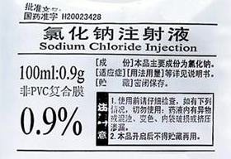
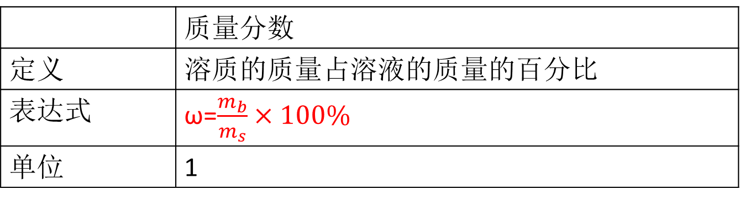
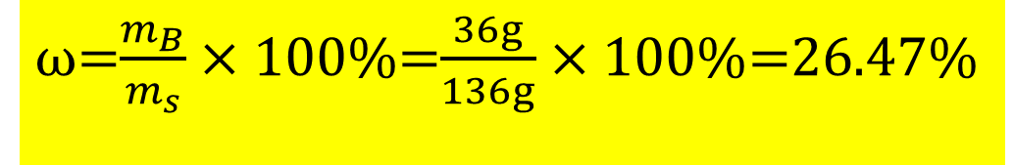
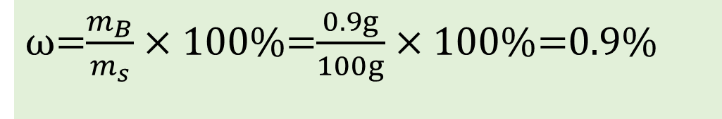
1质量分数
 | 质量分数
定义 | 溶质的质量占溶液的质量的百分比
表达式 | ω=$\frac{m_{b}}{m_{s}}×100\%$
单位 | 1
Mass concentration
1
ω=$\frac{m_{B}}{m_{s}}×100\%$=$\frac{0.9g}{100g}×100\%$=0.9%
2、25℃时，NaCl在水中的溶解度是36g，求饱和食盐水的质量分数？
ω=$\frac{m_{B}}{m_{s}}×100\%$=$\frac{36g}{136g}×100\%$=26.47%

Slide 3
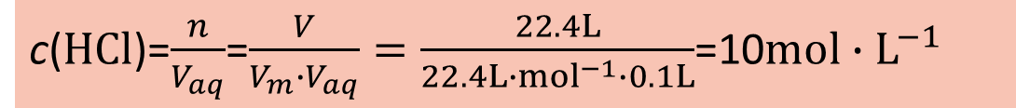
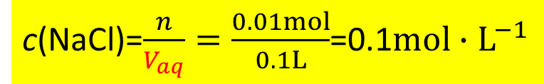
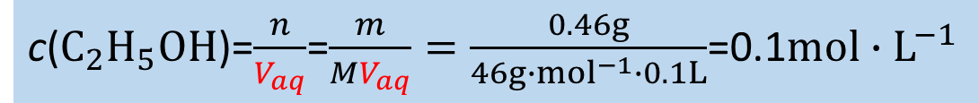
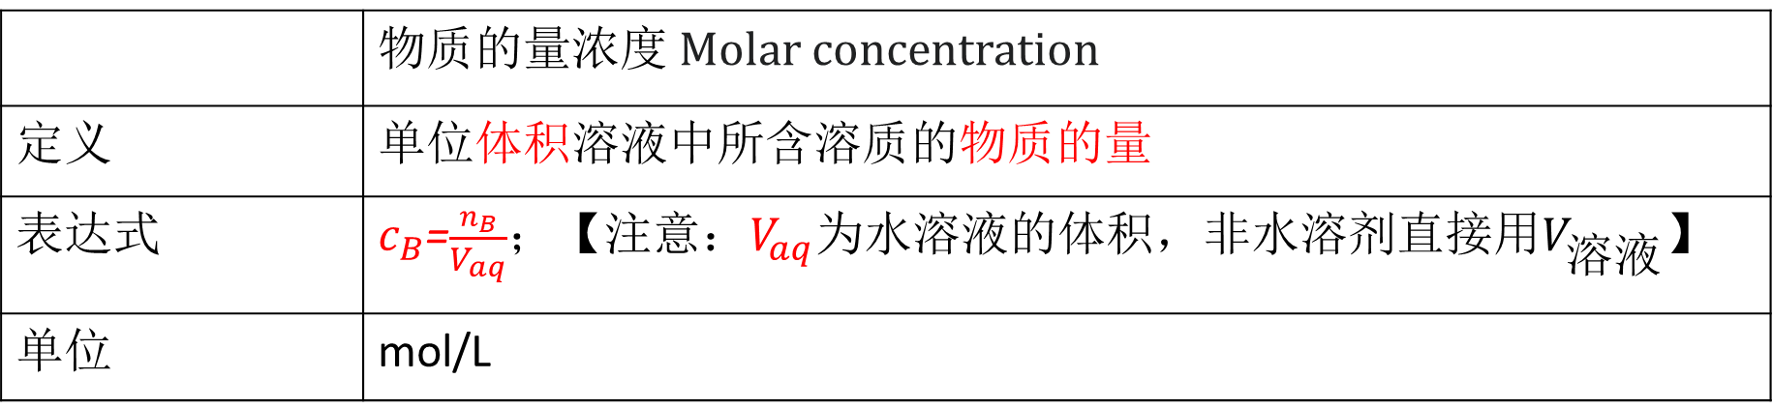
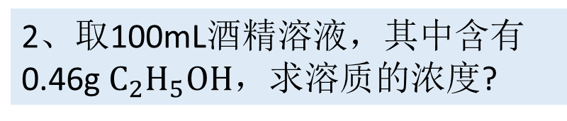
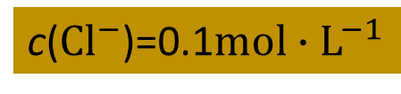
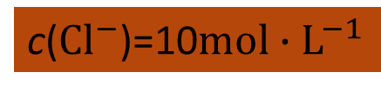
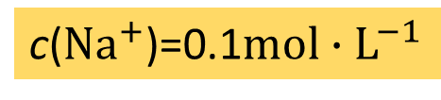
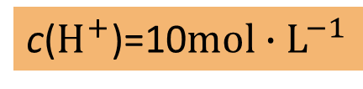
2物质的量浓度（通常简称为浓度）
 | 物质的量浓度 Molar concentration
定义 | 单位体积溶液中所含溶质的物质的量
表达式 | $c_{B}$=$\frac{n_{B}}{V_{aq}}$；【注意：$V_{aq}$为水溶液的体积，非水溶剂直接用$V_{溶液}$】
单位 | mol/L
溶质可以是单质、化合物、离子。
1、取100mL食盐水，其中含有0.01mol NaCl，求溶质的浓度?
c(NaCl)=$\frac{n}{V_{aq}}=\frac{0.01mol}{0.1L}$=0.1${mol∙L}^{−1}$
c(${Na}^{+}$)=0.1${mol∙L}^{−1}$
c(${Cl}^{−}$)=0.1${mol∙L}^{−1}$
2、取100mL酒精溶液，其中含有0.46g $C_{2}H_{5}OH$，求溶质的浓度?
c($C_{2}H_{5}OH$)=$\frac{n}{V_{aq}}$=$\frac{m}{MV_{aq}}=\frac{0.46g}{46{g∙mol}^{−1}∙0.1L}$=0.1${mol∙L}^{−1}$
3、将标况下22.4LHCl溶于水，配制成100mL溶液，求溶质的浓度?
c($HCl$)=$\frac{n}{V_{aq}}$=$\frac{V}{V_{m}{∙V}_{aq}}=\frac{22.4L}{22.4{L∙mol}^{−1}∙0.1L}$=10${mol∙L}^{−1}$
c($H^{+}$)=10${mol∙L}^{−1}$
c(${Cl}^{−}$)=10${mol∙L}^{−1}$

Slide 4


2物质的量浓度（通常简称为浓度）
判断
1 | 将1mol NaCl溶于1L 水中所得溶液的物质的量浓度是1mol/L
2 | 1g NaCl溶于1L水中所得溶液的物质的量浓度是1mol/L
3 | 从1L 1mol/L NaCl溶液中取出100mL，其浓度变为0.1mol/L
4 | 若两种不同溶质的溶液，体积相同，物质的量浓度也相同，则溶质的物质的量也相同
$$√$$

Slide 5
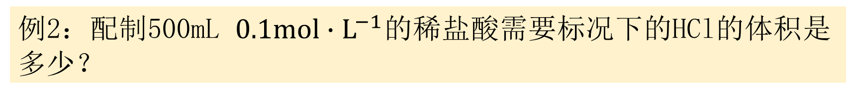
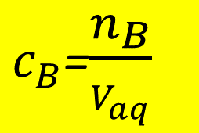
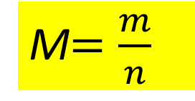
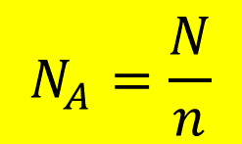
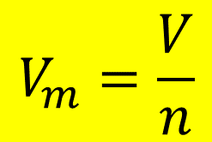
2物质的量浓度（通常简称为浓度）
计算题型一：用固体或气体配制溶液
$$N_{A}=\frac{N}{n}$$
例1：配制500mL$0.1mol∙L^{−1}$的NaOH溶液需要NaOH的质量是多少？
M$=\frac{m}{n}$
$${m=nM=cV_{aq}M=0.1mol∙L}^{−1}×0.5L×40g∙{mol}^{−1}=2.0g$$
$$V_{m}=\frac{V}{n}$$
例2：配制500mL $0.1mol∙L^{−1}$的稀盐酸需要标况下的HCl的体积是多少？
$c_{B}$=$\frac{n_{B}}{V_{aq}}$
$${V=nV_{m}=cV_{aq}V_{m}=0.1mol∙L^{−1}}^{ }×0.5L×22.4L∙{mol}^{−1}=1.12L$$

Slide 6
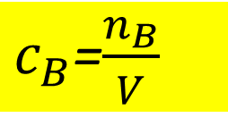
2物质的量浓度（通常简称为浓度）
计算题型二：用结晶水合物配制溶液
$$N_{A}=\frac{N}{n}$$
例2.用结晶水合物配制溶液
实验室需要配制500 mL 0.1mol/L CuSO₄溶液，用白色CuSO₄粉末，称取多少克，若用蓝色的胆矾CuSO₄•5H₂O，称取多少克？
M$=\frac{m}{n}$
$$V_{m}=\frac{V}{n}$$
$${m({CuSO}_{4})=nM=cV_{aq}M=0.1mol∙L}^{−1 }×0.5L×160g∙{mol}^{−1}=8.0g$$
$c_{B}$=$\frac{n_{B}}{V}$
$${m({CuSO}_{4}∙{5H}_{2}O)=nM=cV_{aq}M=0.1mol∙L}^{−1}×0.5L×250g∙{mol}^{−1}=12.5g$$
$c_{B}$=$\frac{n_{B}}{V_{aq}}$

Slide 7
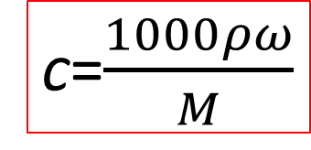
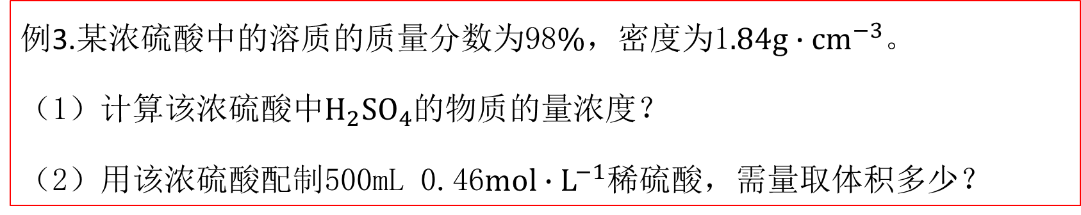
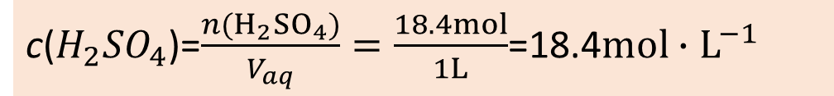
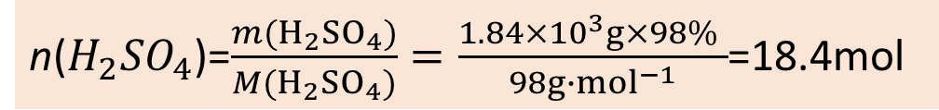
2物质的量浓度（通常简称为浓度）
计算题型三：用浓溶液配制稀溶液
$$N_{A}=\frac{N}{n}$$
例3.某浓硫酸中的溶质的质量分数为98$\%$，密度为1$.84{g∙cm}^{−3}$。
（1）计算该浓硫酸中$H_{2}{SO}_{4}$的物质的量浓度？
（2）用该浓硫酸配制500mL 0.46${mol∙L}^{−1}$稀硫酸，需量取体积多少？
M$=\frac{m}{n}$
$$V_{m}=\frac{V}{n}$$
（1）
取1L溶液，m(溶液)=$ρV_{aq}=\text{1}.84{g∙cm}^{−3}×1000mL=1.84×{10}^{3}g$
m($H_{2}{SO}_{4}$)= m(溶液)$∙ω{(H}_{2}{SO}_{4})=1.84×{10}^{3}g×98\%$
$c_{B}$=$\frac{n_{B}}{V}$
$c_{B}$=$\frac{n_{B}}{V_{aq}}$
n($H_{2}{SO}_{4}$)=$\frac{{m(H}_{2}{SO}_{4})}{{M(H}_{2}{SO}_{4})}=\frac{1.84×{10}^{3}g×98\% }{98{g∙mol}^{−1}}$=18.4mol
c=$\frac{1000ρω}{M}$
c($H_{2}{SO}_{4}$)=$\frac{{n(H}_{2}{SO}_{4})}{V_{aq}}=\frac{18.4mol}{1L}$=18.4${mol∙L}^{−1}$

Slide 8
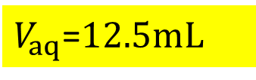
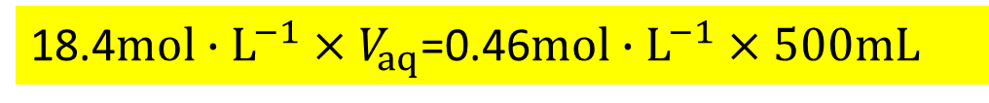
2物质的量浓度（通常简称为浓度）
计算题型三：用浓溶液配制稀溶液
$$N_{A}=\frac{N}{n}$$
例3.某浓硫酸中的溶质的质量分数为98$\%$，密度为1$.84{g∙cm}^{−3}$。
（1）计算该浓硫酸中$H_{2}{SO}_{4}$的物质的量浓度？
（2）用该浓硫酸配制500mL 0.46${mol∙L}^{−1}$稀硫酸，需量取体积多少？
M$=\frac{m}{n}$
$$V_{m}=\frac{V}{n}$$
（2）
稀释原理：稀释溶液时，溶质的质量以及物质的量不变。
m(浓溶液)$∙ω(浓溶液)=\text{m}\text{(}稀\text{溶液}\text{)}∙ω(稀溶液)$
$c_{B}$=$\frac{n_{B}}{V}$
$c_{B}$=$\frac{n_{B}}{V_{aq}}$
c$\text{(}\text{浓溶液}\text{)}{∙V}_{aq}$(浓溶液)$=c\text{(}稀\text{溶液}\text{)}{∙V}_{aq}\text{(}稀$溶液)
18.4${mol∙L}^{−1}×V_{aq}$=0.46${mol∙L}^{−1}×500mL$
$V_{aq}$=$12.5mL$
用量筒量取

Slide 9

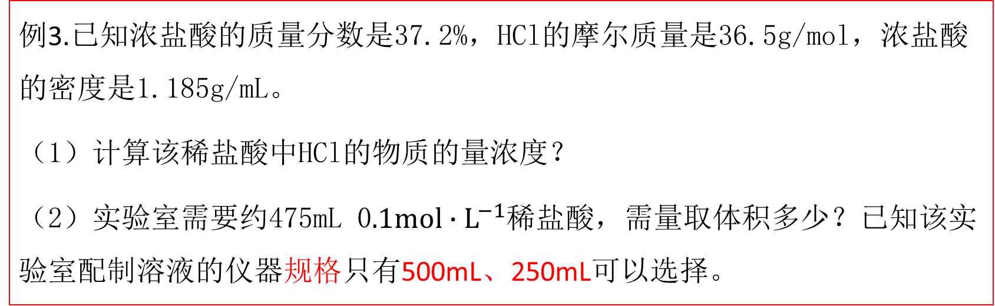
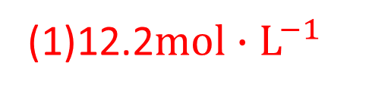
2物质的量浓度（通常简称为浓度）
计算题型三：用浓溶液配制稀溶液
$$N_{A}=\frac{N}{n}$$
例3.已知浓盐酸的质量分数是37.2%，HCl的摩尔质量是36.5g/mol，浓盐酸的密度是1.185g/mL。
（1）计算该稀盐酸中HCl的物质的量浓度？
（2）实验室需要约475mL 0$.1{mol∙L}^{−1}$稀盐酸，需量取体积多少？已知该实验室配制溶液的仪器规格只有500mL、250mL可以选择。
M$=\frac{m}{n}$
c=$\frac{1000ρω}{M}$
$$V_{m}=\frac{V}{n}$$
$c_{B}$=$\frac{n_{B}}{V}$
c$\text{(}\text{浓溶液}\text{)}{∙V}_{aq}$(浓溶液)$=c\text{(}稀\text{溶液}\text{)}{∙V}_{aq}\text{(}稀$溶液)
$c_{B}$=$\frac{n_{B}}{V_{aq}}$
(1)12.2${mol∙L}^{−1}$
(2)4.1mL

Slide 10
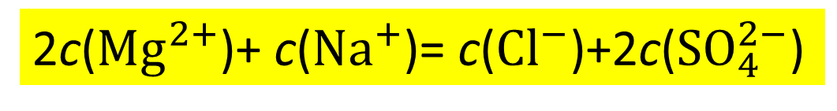
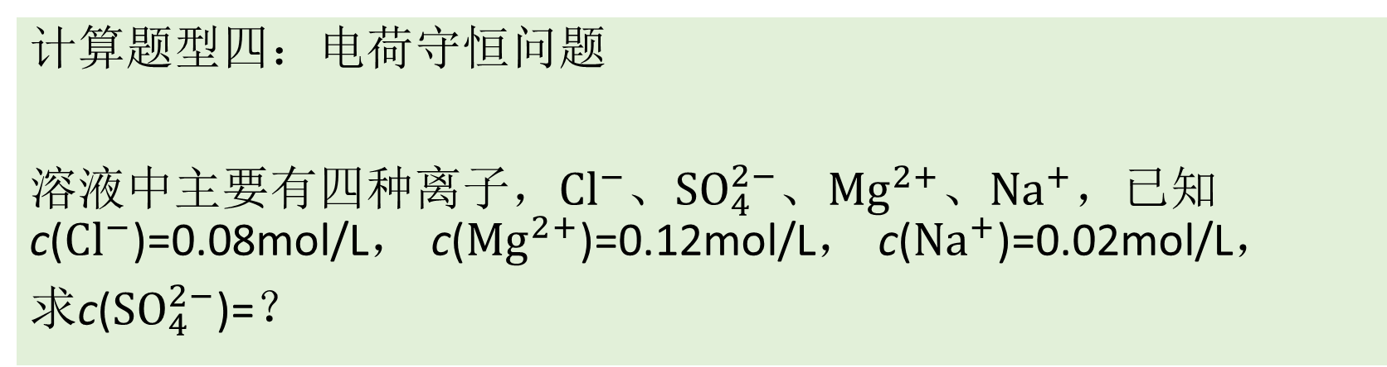
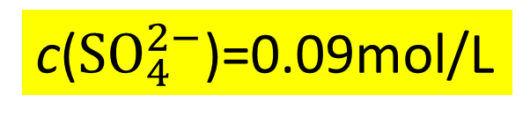
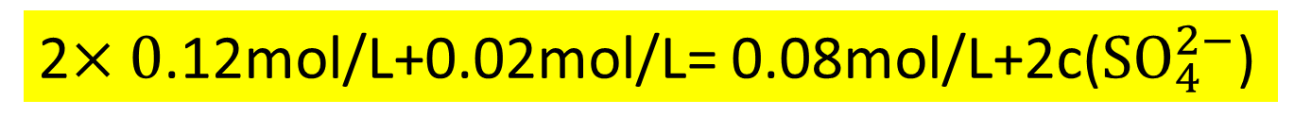
2物质的量浓度（通常简称为浓度）
计算题型四：电荷守恒问题
溶液中主要有四种离子，${Cl}^{−}、{SO}_{4}^{2−}、{Mg}^{2+}、{Na}^{+}$，已知c(${Cl}^{−}$)=0.08mol/L， c(${Mg}^{2+}$)=0.12mol/L， c(${Na}^{+}$)=0.02mol/L，
求c(${SO}_{4}^{2−}$)=？
2c(${Mg}^{2+}$)+ c(${Na}^{+}$)= c(${Cl}^{−}$)+2c(${SO}_{4}^{2−}$)
2$×0$.12mol/L+0.02mol/L= 0.08mol/L+2c(${SO}_{4}^{2−}$)
c(${SO}_{4}^{2−}$)=0.09mol/L

Slide 11
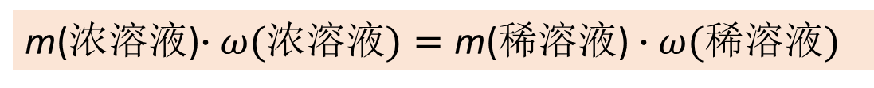
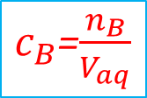
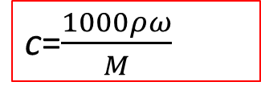
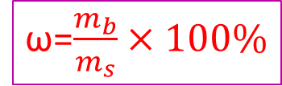
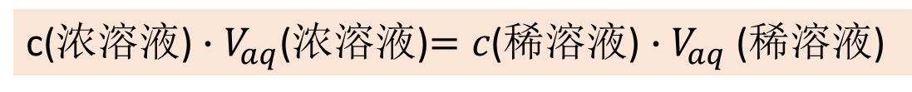
学到了什么
ω=$\frac{m_{b}}{m_{s}}×100\%$
【注意：$V_{aq}$为水溶液的体积，非水溶剂直接用$V_{溶液}$】
$c_{B}$=$\frac{n_{B}}{V_{aq}}$
溶质可以是单质、化合物、离子。
用固体$（无论是否带结晶水）配制溶液，称取质量m=nM=cV_{aq}M$
用标况下$的气体配制溶液，需取用体积V=nV_{m}=cV_{aq}V_{m}$
用浓溶液配制稀溶液，用稀释原理，求浓溶液质量或体积
m(浓溶液)$∙ω(浓溶液)=\text{m}\text{(}稀\text{溶液}\text{)}∙ω(稀溶液)$
c$\text{(}\text{浓溶液}\text{)}{∙V}_{aq}$(浓溶液)$=c\text{(}稀\text{溶液}\text{)}{∙V}_{aq}\text{(}稀$溶液)
知密度、质量分数、摩尔质量，求浓度
c=$\frac{1000ρω}{M}$
电荷守恒：阳离子所带的正电荷的总浓度=阴离子所带的负电荷的总浓度

